Slide 1



Le patron urbain, un facteur influençant l’impact de l’urbanisation sur les écosystèmes:
Une analyse diachronique de la dynamique de deux villes: Kisangani et Lubumbashi (République Démocratique du Congo)
Colloque Territoires périurbains: développement, enjeux et perspectives dans les pays du Sud
Gembloux, 19 décembre 2013
Atelier Planification et aménagement de l’espace
André M.,
Mahy G., Lejeune P., Maréchal J., Meniko J.-P., Bogaert J.

Slide 2
Introduction
1/5

Slide 3
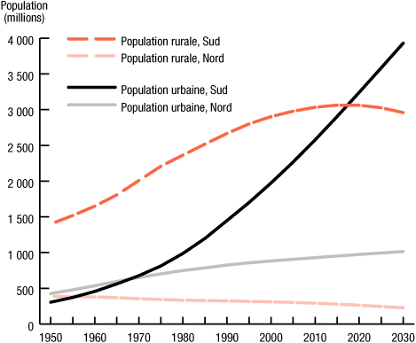
Introduction: une population urbaine croissante
ONU, 2004
Notes:
Problème 1: augmentation pop.

Slide 4
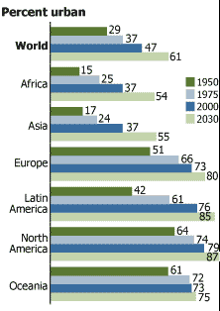
Introduction: une population urbaine croissante
ONU, 2004
Adapté de UN, 2012
Notes:
Fact: augmentation pop.
Après, dire ce que j’étudie -> 10villes -> Lubumbashi & Kisangan

Slide 5
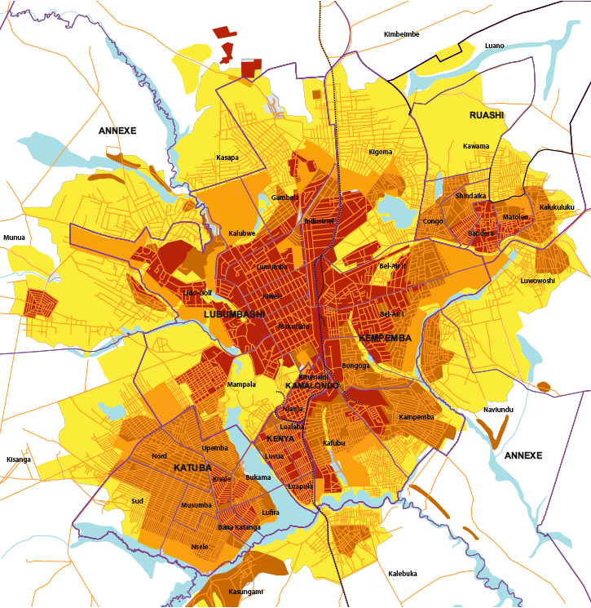
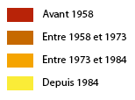
Introduction: un manque de données et de cartes
Lubumbashi
BEAU, 2009
Notes:
Prob. 2: Manque données (dernière carte = 1984)

Slide 6
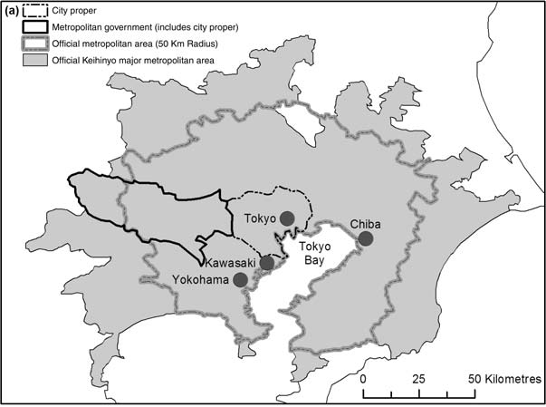
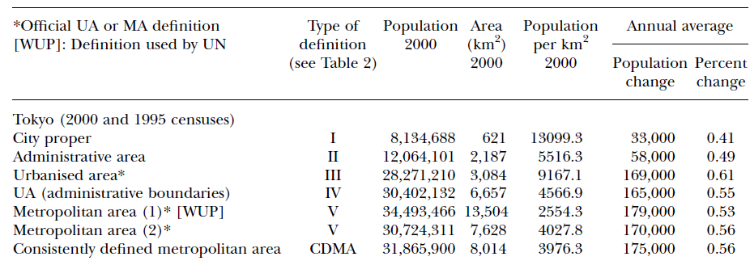
1/5 Introduction: des définitions variables
Forstall et al, 2008
Notes:
Prob. 3: Manque défs

Slide 7
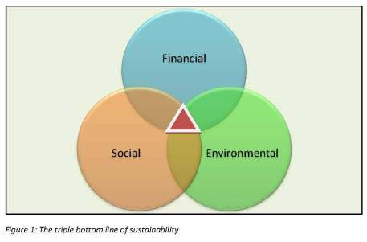
Introduction: le triangle de la durabilité
Wordpress, 2009
Notes:
A diagram is often used to describe this argument, where three circles overlap, and the triangle, where all three overlap, is then seen as the anchor of sustainability

Slide 8
Objectifs
2/5

Slide 9
Objectifs
Cartographier et quantifier la dynamique des différentes zones (rurale, périurbaine et urbaine) constituant le gradient urbain-rural au cours de la dernière décennie

Slide 10
Objectifs
Cartographier et quantifier la dynamique des différentes zones (rurale, périurbaine et urbaine) constituant le gradient urbain-rural au cours de la dernière décennie
Croissance: quelle surface?

Slide 11
Objectifs
Cartographier et quantifier la dynamique des différentes zones (rurale, périurbaine et urbaine) constituant le gradient urbain-rural au cours de la dernière décennie
Croissance: quelle surface?
Ville: quelle étendue exacte?

Slide 12
Objectifs
Cartographier et quantifier la dynamique des différentes zones (rurale, périurbaine et urbaine) constituant le gradient urbain-rural au cours de la dernière décennie
Quantifier l’effet d’une décennie de croissance urbaine et périurbaine sur les écosystèmes

Slide 13
Objectifs
Quantifier l’effet d’une décennie de croissance urbaine et périurbaine sur les écosystèmes
Urbanisation:
au détriment de quoi?

Slide 14
Objectifs
Quantifier l’effet d’une décennie de croissance urbaine et périurbaine sur les écosystèmes
Ecosystèmes sensibles à préserver?
Urbanisation:
au détriment de quoi?

Slide 15
Objectifs
Quantifier l’effet d’une décennie de croissance urbaine et périurbaine sur les écosystèmes
Ecosystèmes sensibles à
intégrer comme espaces verts?

Slide 16
Objectifs
Quantifier l’effet d’une décennie de croissance urbaine et périurbaine sur les écosystèmes
Ecosystèmes
inadéquats pour le développement urbain?

Slide 17
Matériel & méthode
3/5
Notes:
Kisangani: Nord-est, traversée par le fleuve Congo, 3e place économique après Kinshasa et Lubum, carrefour commercial, manioc = culture la plus importante, origine: forêt ombrophile

Slide 18
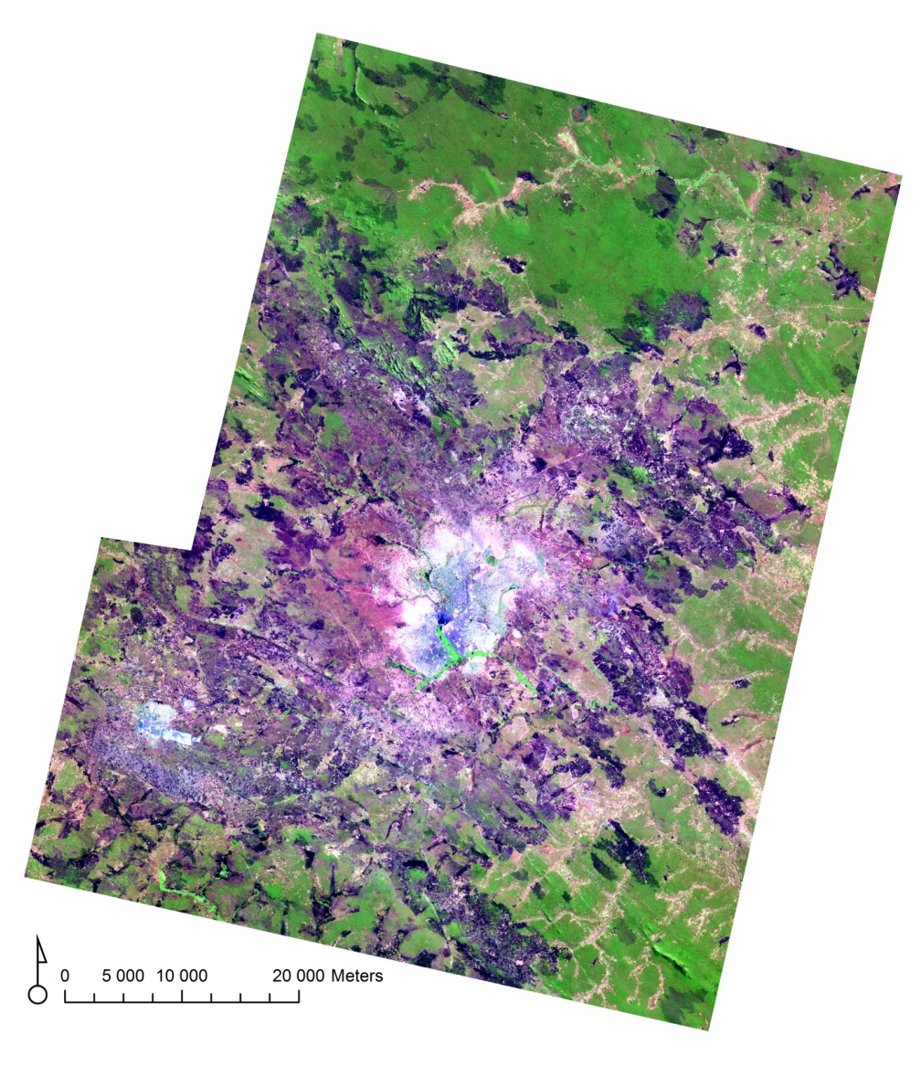
Matériel
Images SPOT 5
Deux années:
  2002 et 2008 (2009) pour Lubumbashi
  2002 et 2010 pour Kisangani
Zone d’étude de Lubumbashi, Image SPOT, 17 Juillet 2002
Notes:
Spot: étendue 60 x 60 km, 4 bandes, résolution spatiale: 10 x 10 m

Slide 19
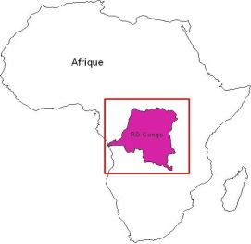
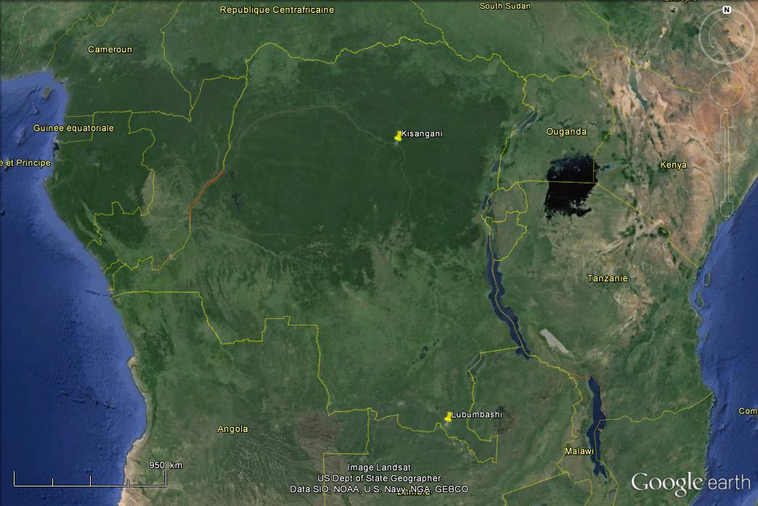
Matériel: localisation des deux cas d’étude
Munyemba 2010, Google Earth 2013

Slide 20
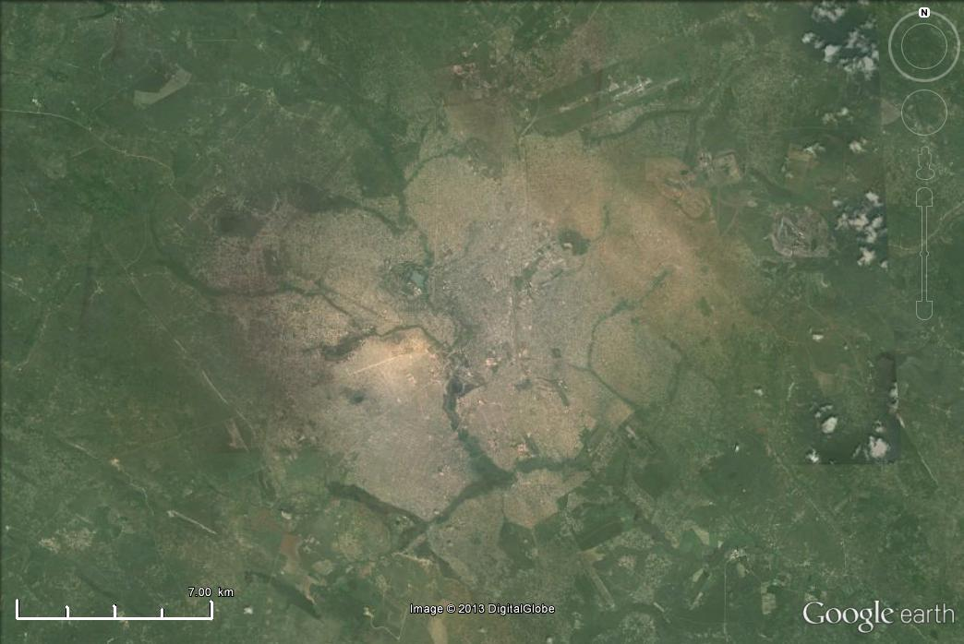
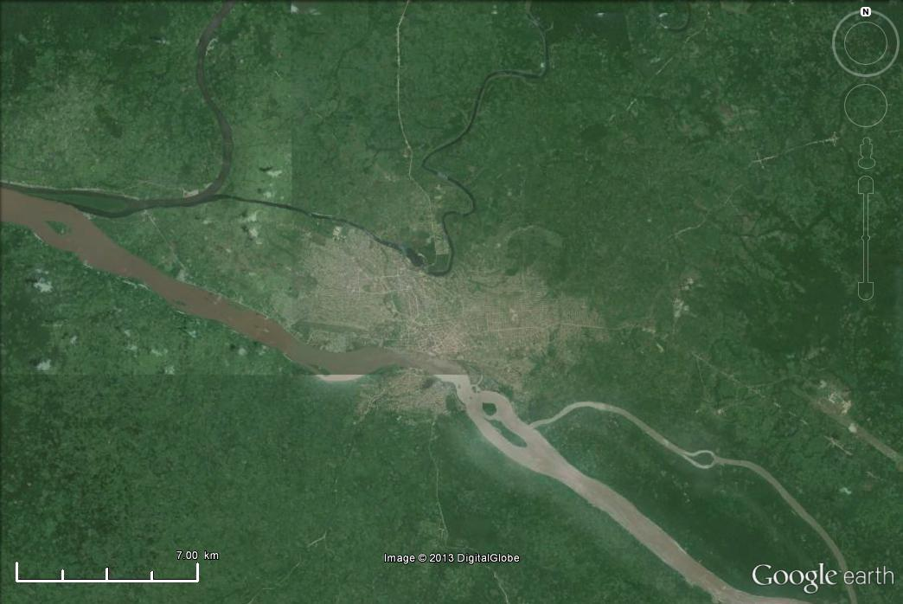
Matériel: localisation des deux cas d’étude
Lubumbashi
Kisangani
Notes:
Echelle graphique (>< numérique)
2 cas d’étude contrastés.
Lubum suburban + urban : 27 331 Ha in 2008(09), sud-est, climat subtropical humide, 1 800 000 habitants (2013), industries et mines
Kisan suburban + urban : 5 406 Ha in 2010, nord-est, climat équatorial, 1 300 000 habitants (2011), commerce informel

Slide 21
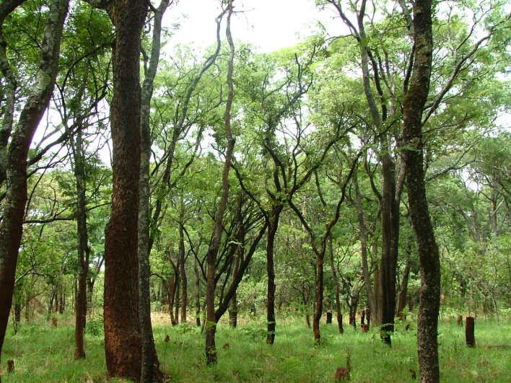
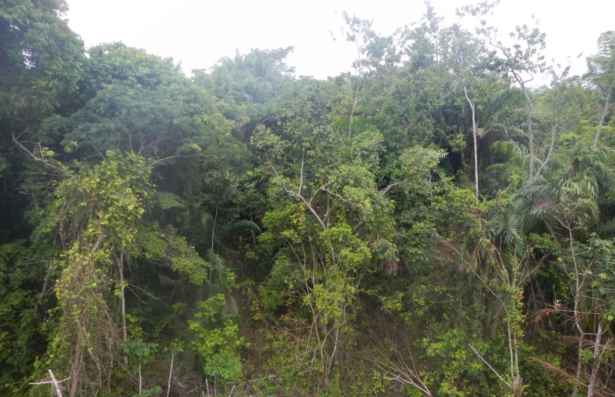
Matériel: localisation des deux cas d’étude
Lubumbashi
Kisangani
Notes:
Lubum: forêt claire
Kisan: forêt dense

Slide 22

Méthode
Classification orientée-objet
Zone d’étude de Lubumbashi, Image SPOT, 17 Juillet 2002

Slide 23
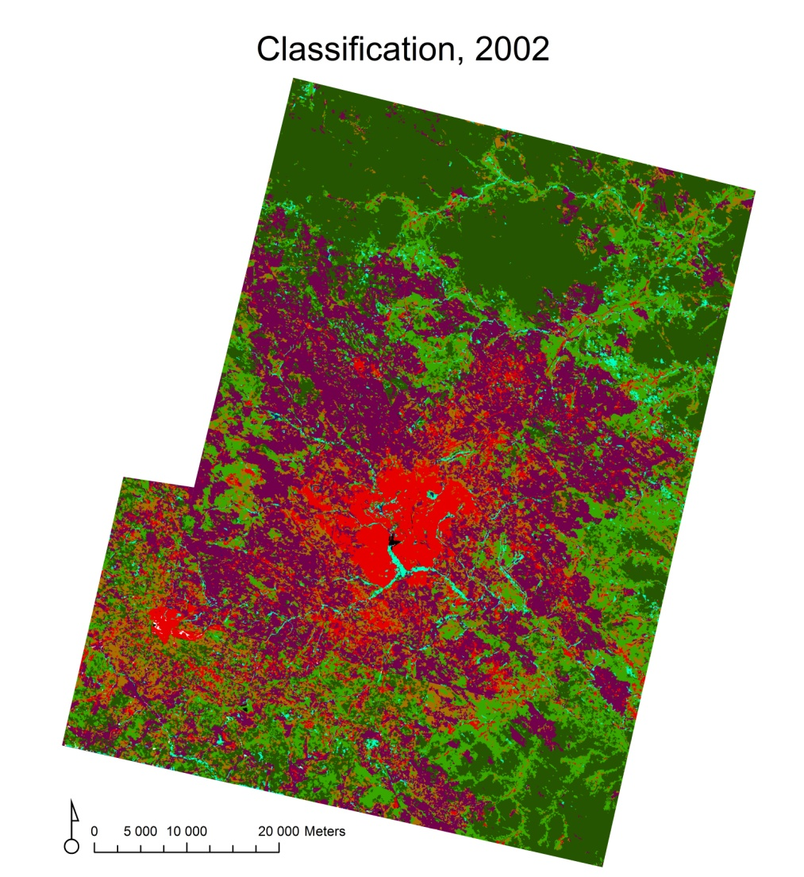
Méthode
Classification orientée-objet
Zone d’étude de Lubumbashi, Image SPOT, 17 Juillet 2002

Slide 24
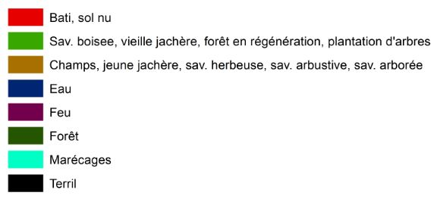
Méthode
Classification orientée-objet
Notes:
!!!! Feu = surfaces brûlées

Slide 25
Méthode
Description de chaque zone (urbaine, périurbaine, rurale) du gradient urbain-rural à l’aide de la proportion de surfaces bâties

Slide 26
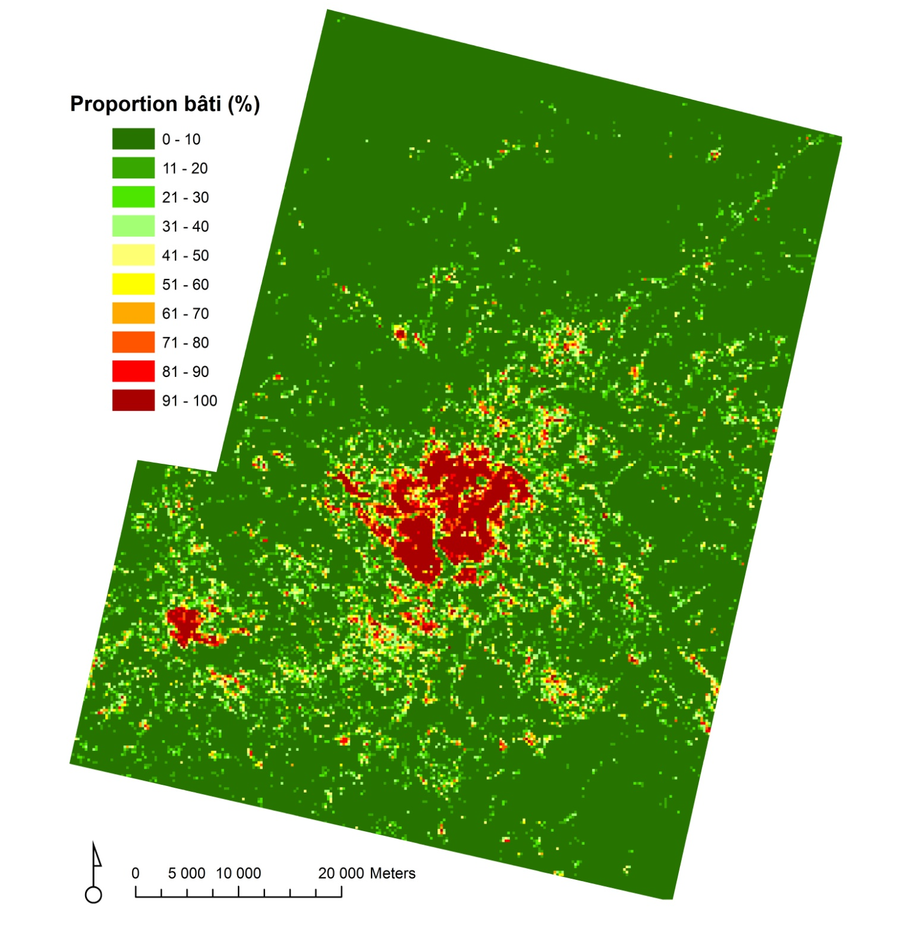
Méthode
Proportion de surface bâtie (%), 2002
Calcul de la proportion de surfaces bâties dans le voisinage de chaque pixel

Slide 27

Méthode
Zone d’étude de Lubumbashi, Image SPOT, 17 Juillet 2002
Terrain: points de référence pour chaque zone

Slide 28
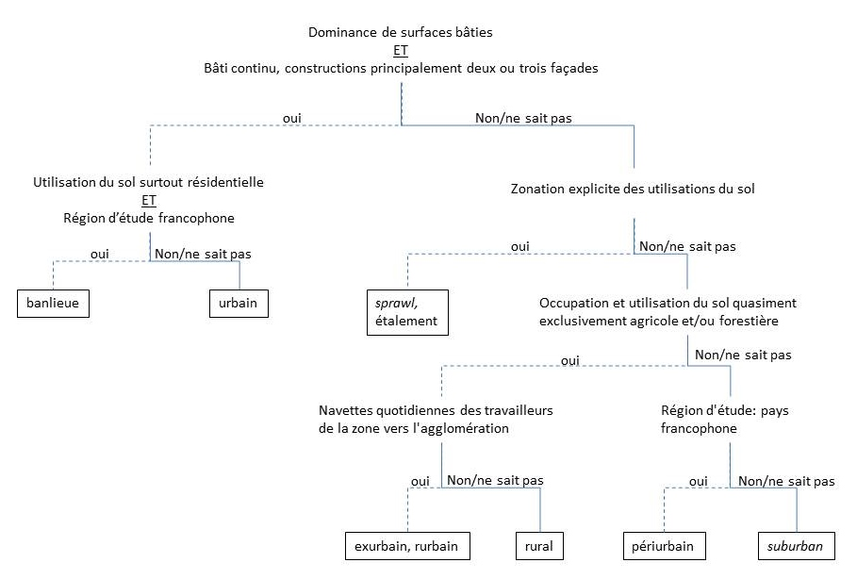
Méthode
André et al., in press

Slide 29
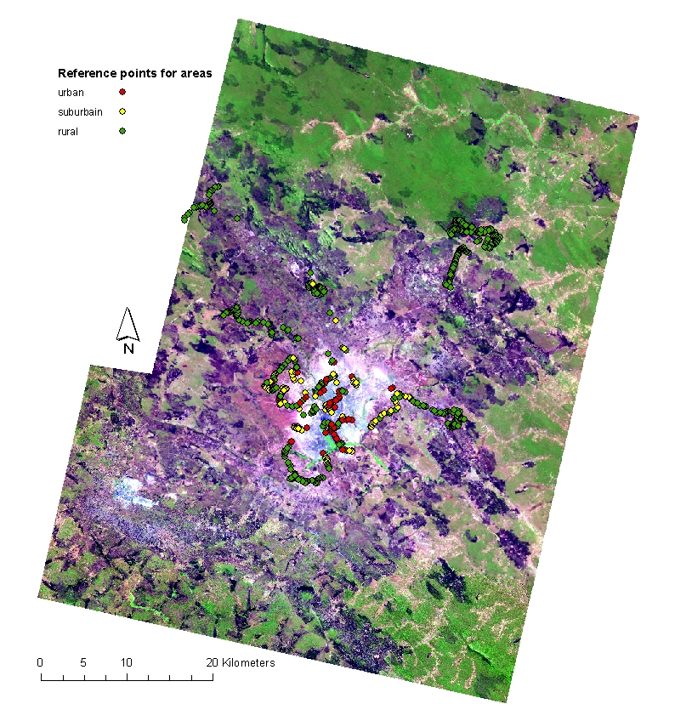
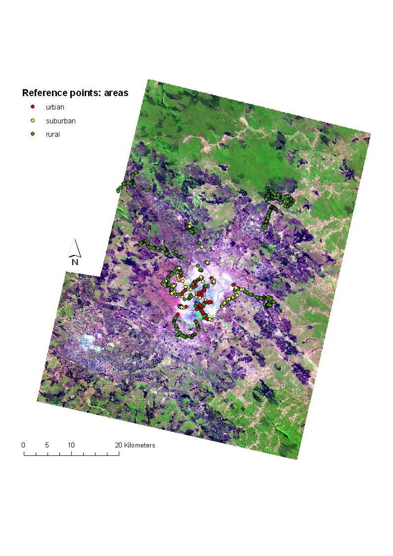
Méthode
Terrain: points de référence pour chaque zone

Slide 30
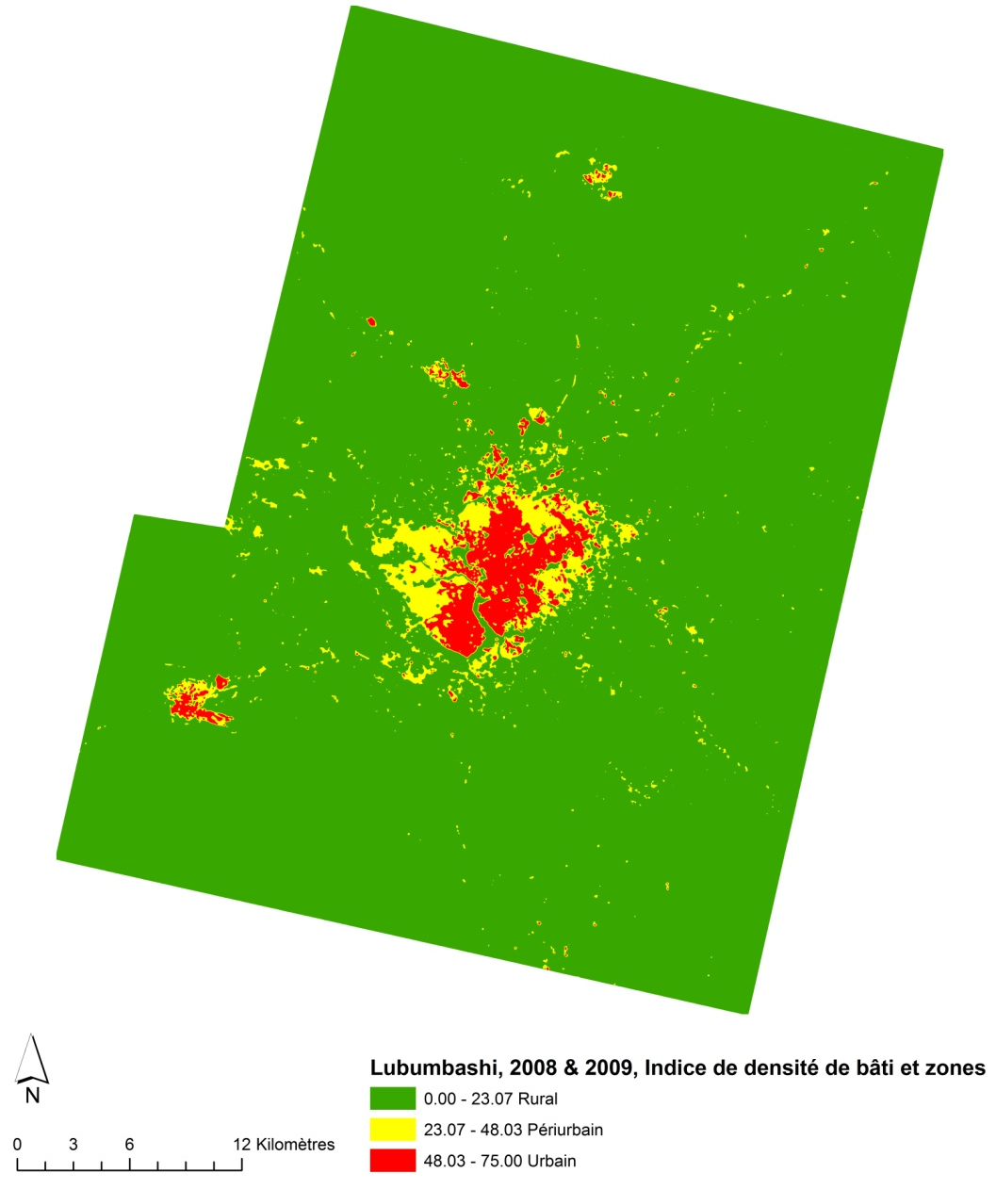

Méthode
Segmentation récursive
K = 0.83
Notes:
Match the field points with the built area proportion, in order to know which thresholds maximize the number of field points well classed.
K = 0.81 = very good according to Landis and Koch, 1977 (The Measurement of Observer agreement for categorical data. Biometrics, 33, 159-174)

Slide 31
Résultats
3/5

Slide 32
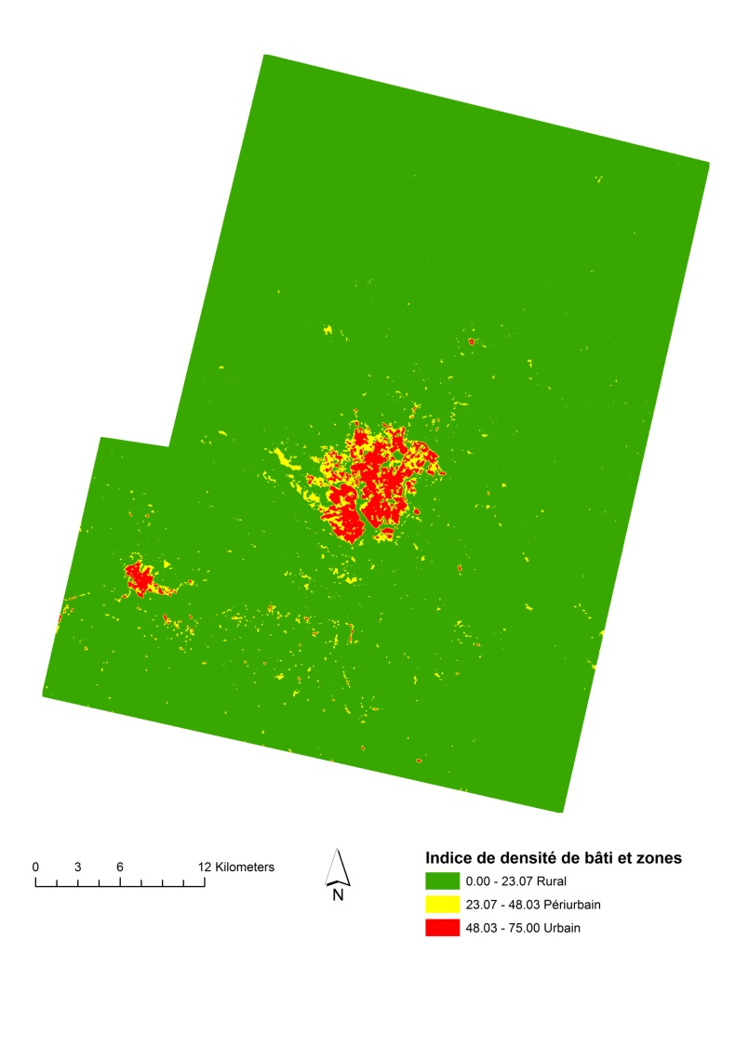


Résultats - Lubumbashi
2002
2008(09)
Densités de bâti (%) et zones
- 2%
+ 69%
+ 34%
Notes:
+ et – par rapport à la surface de 2002

Slide 33
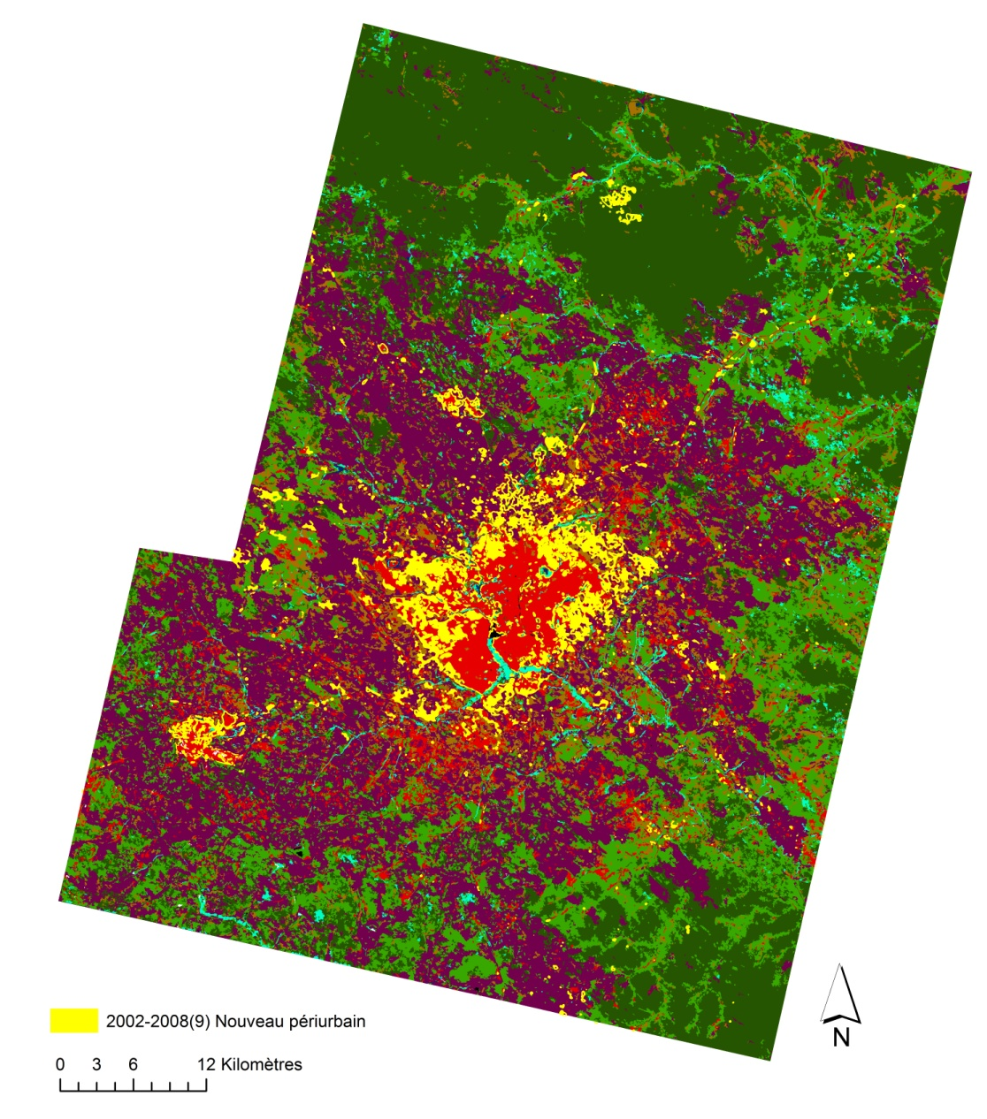
Résultats - Lubumbashi

Slide 34
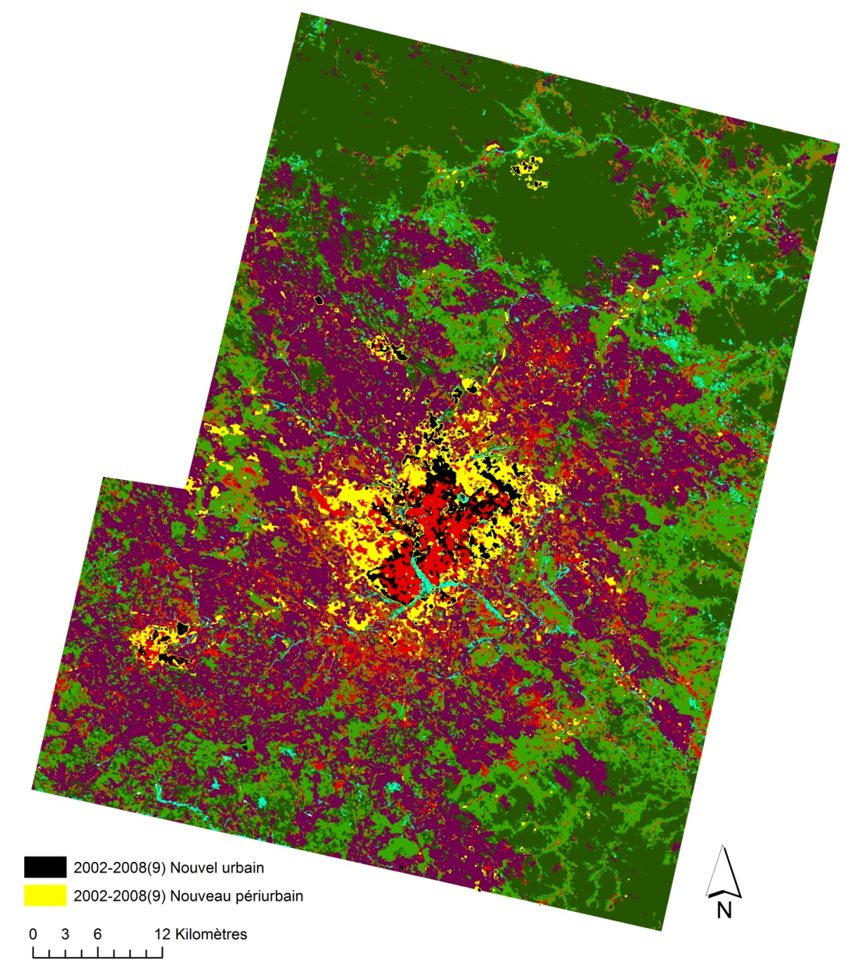
Résultats - Lubumbashi

Slide 35
Résultats - Lubumbashi
Notes:
Ligné = lined
unlined

Slide 36
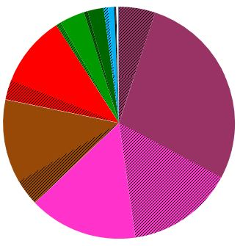
Résultats - Lubumbashi
Notes:
Ligné = lined
unlined

Slide 37
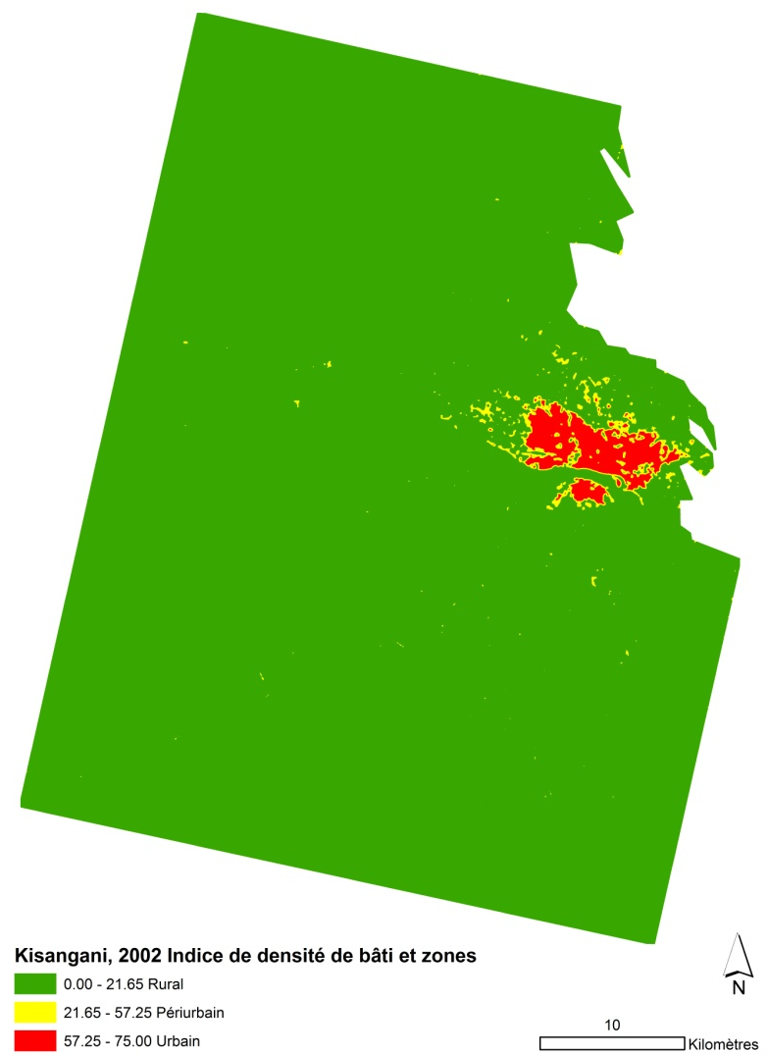


Résultats - Kisangani
2002
2010
Densités de bâti (%) et zones
- 0.3 %
- 0.4 %
+ 22.1 %
Notes:
Imperceptible

Slide 38
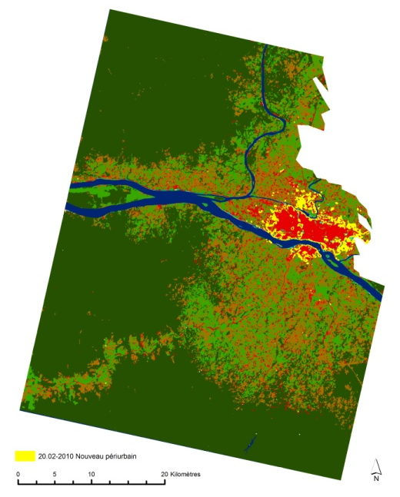
Résultats - Kisangani

Slide 39

Résultats - Kisangani

Slide 40
Résultats - Kisangani

Slide 41
Résultats - Kisangani
Notes:
Kisangani: suburban: fields > Built; urban: fields = Built, urban expanding on wetlands, which could be a problem for the stability of settlements and for sanitation
Lubum: suburban: burned areas > Built (id.); urban: Built > burned areas (diff.)
-> in Kisangani, urban expands more on fields than in Lubumbashi where urban expands on previously well built surfaces

Slide 42
Discussion et conclusion
5/5

Slide 43
Discussion et conclusion
Les seuils séparant les différentes zones dépendent de la résolution spatiale des images et de la précision de la classification
Notes:
Enclavé: landlocked

Slide 44
Discussion et conclusion
Les seuils séparant les différentes zones dépendent de la résolution spatiale des images et de la précision de la classification
Surfaces brûlées = champs et jachères?
Notes:
Enclavé: landlocked

Slide 45
Discussion et conclusion
Les seuils séparant les différentes zones dépendent de la résolution spatiale des images et de la précision de la classification
Surfaces brulées = champs et jachères?
Villes différentes, dynamiques différentes
Notes:
Enclavé: landlocked

Slide 46
Discussion and conclusion
Cartographier et quantifier la dynamique des différentes zones (rurale, périurbaine et urbaine) constituant le gradient urbain-rural au cours de la dernière décennie
Diff (% de 2002) | Lubumbashi | Kisangani
rural | -2% | -0.3%
suburban | +69.1% | -0.4%
urban | +33.6% | +22.1%
Notes:
Effect of urbanization: to the detriment of what?

Slide 47
Discussion and conclusion
Quantifier l’effet d’une décennie de croissance urbaine et périurbaine sur les écosystèmes

Slide 48

Merci pour votre attention!
Images Spot © CNES (2012), distribution Spot Image S.A.

